Slide 1

Повторения

Slide 2
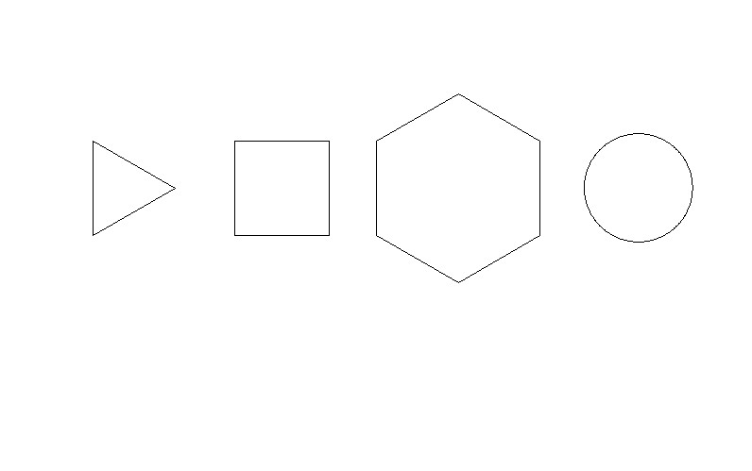
1. Изчертаване на затворена изпъкнала фигура
!!! При изчертаване на затворена изпъкнала фигура сумата от ъглите, на които се завърта костенурката е 360º.
Ъгълът на завъртане при изчертаване на такава фигура е 360/ броя на страните на фигурата.
Команда за повторение на инструкции:
REPEAT число [ списък от инструкции]
! Вместо число за вход на команда може да се използва аритметичен израз

Slide 3

Примери:
100
Repeat 3[fd 100 rt 360/3] или Repeat 3[fd 100 lt 360/3]
100
Repeat 4[fd 100 rt 360/4] или Repeat 4[fd 100 lt 360/4]
100
Repeat 6[fd 100 rt 360/6] или Repeat 6[fd 100 lt 360/6]
Задача: Изчертайте следните фигури:

Slide 4
2. Окръжност
Окръжността може да се разгледа като правилен многоъгълник с 360 страни, които са с дължина 1 стъпка.
Repeat 360[fd 1 rt 1] или Repeat 360[fd 1 lt 1]
Задача: Начертайте окръжност със стъпка, по-голяма от 1.(Пр. 2, 3, 4...)
Задача: Какви фигури ще начертаят инструкциите:
Repeat 180[fd 1 rt 1], Repeat 90[fd 1 rt 1]

Slide 5

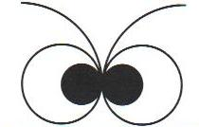
Задача: Изчертайте следните фигури:
Задача: Изчертайте “Бръмбар”. Запишете я като JPG файл и я пратете на служебната поща на класа.
Командата за запълване на затворена фигура е FILL.
!!! За да се запълни фигурата, трябва да се влезе в нея с вдигнат молив, да се спусне молива и да се напише командата FILL. След това костенурката трябва да се върне на необходимата позиция.
Решение на задачата “Бръмбар”:
Repeat 360 [fd 1 rt 1] Repeat 360 [fd 1 lt 1]
Repeat 360 [fd 2 rt 1] Repeat 360 [fd 2 lt 1]
Repeat 90 [fd 4 rt 1] home Repeat 90 [fd 4 lt 1] home
pu rt 90 fd 10 pd fill home pu lt 90 fd 10 pd fill home

Slide 6

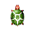
!!! Окръжност може да се изчертае и чрез командата Circle, като за вход служи число, което е диаметър на окръжността.
Circle 100

Slide 7
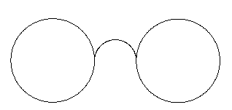
Задача: Изчертайте “Очилата на баба”. Запишете като JPG файл и го пратете на служебната поща на класа.

